Slide 1



Slide 2
Vue介绍
Vue.js是前端三大新框架：Angular.js、React.js、Vue.js之一，
Vue.js目前的使用和关注程度在三大框架中稍微胜出，并且它的热度还在递增。
Vue.js支持IE9+及其他非IE浏览器（如：webkit内核浏览器）
官方介绍
Vue (读音 /vjuː/，类似于 view) 是一套用于构建用户界面的渐进式框架。与其它大型框架不同的是，Vue 被设计为可以自底向上逐层应用。
Vue 的核心库只关注视图层，不仅易于上手，还便于与第三方库或既有项目整合。另一方面，当与现代化的工具链以及各种支持类库结合使用时，Vue 也完全能够为复杂的单页应用提供驱动。

Slide 3


jQuery vs Vue
jQuery是使用选择器（$）选取DOM对象，对其进行赋值、取值、事件绑定等操作，其实和原生的HTML的区别只在于可以更方便的选取和操作DOM对象，而数据和界面是在一起的。
Vue则是通过Vue对象将数据和View完全分离开来了。对View进行操作不再需要操作相应的DOM对象，它通过双向数据绑定把 View 层和 Model 层连接了起来，通过对数据的操作就可以完成对页面视图的渲染。
http://192.168.0.18/vueExample

Slide 4

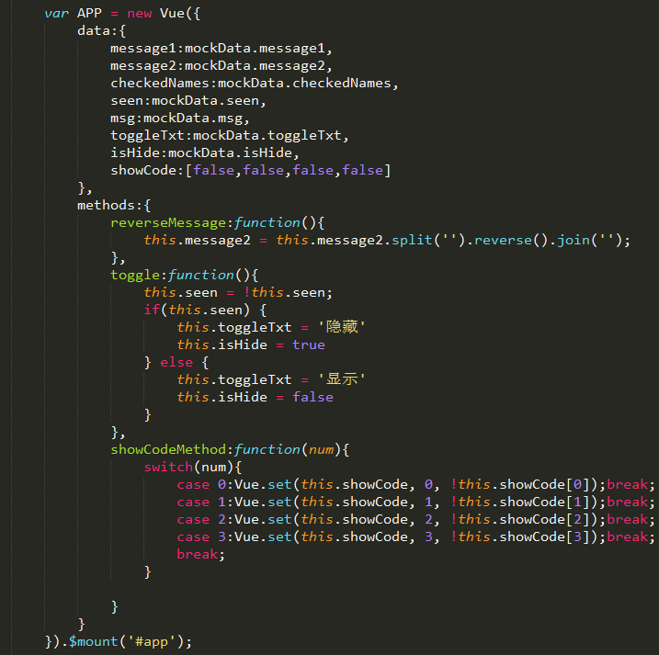

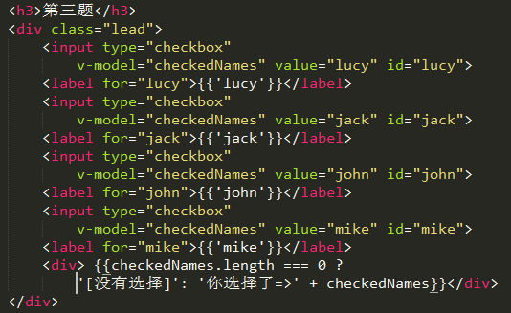
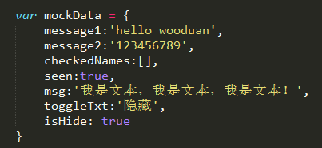
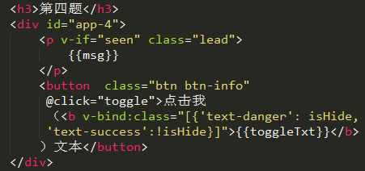
VUE代码示例总结

Slide 5
导读
1.Vue的核心库只关注视图层，Vue的目标是通过尽可能简单的 API 实现响应的数据绑定，在这一点上Vue.js类似于后台的模板语言。
2.Vue也可以将界面拆分成一个个的组件，通过组件来构建界面，然后用自动化工具来生成单页面(SPA - single page application)系统。

Slide 6

1
响应式数据绑定
当数据发生变化是，vue自动更新视图
它的原理是利用了 Object.definedProperty 中的setter/getter 代理数据，监控对数据的操作。
PS：这也是为什么vue不支持ie8 以及更早的ie浏览器的原因
2
组合的视图组件
ui页面映射为组件
划分组件可维护、可重用、可测试

Slide 7
Object.definedProperty
这是ES5提供的方法
方法会直接在一个对象上定义一个新属性，或者修改一个已经存在的属性， 并返回这个对象。
语法
Object.defineProperty(obj,prop,descriptor)
参数
obj
需要定义属性的对象。
prop
需定义或修改的属性的名字。
descriptor
将被定义或修改的属性的描述符。
存取描述符（第三个参数对象）同时具有以下可选键值：
get
一个给属性提供 getter 的方法，如果没有 getter 则为undefined。当我们读取某个属性的时候，其实是在对象内部
调用了该方法，此方法必须要有return语句。该方法返回值被用作属性值。默认为 undefined。
set
一个给属性提供 setter 的方法，如果没有 setter 则为 undefined。该方法将接受唯一参数，并将该参数的新值分配
给该属性。默认为 undefined。也就是说，当我们设置某个属性的时候，实际上是在对象的内部调用了该方法。
（ps:这里只列举了我们用到的属性，当然还有其他属性）
返回值
返回传入函数的对象，即第一个参数obj

Slide 8
举个例子
JS传统写法
var obj = {};
obj.name = 'whj';
上面的代码我们定义了一个对象，
并给这个对象添加了一个属性 name，值为 ‘whj，
我们也可以使用 Object.defineProperty() 来给对象定义属性，上面的代码等价于：
var obj = {};
Object.defineProperty(obj, 'name', {
value: 'whj', // 属性的值
writable: true, // 是否可写
enumerable: true, // 是否能够通过for in 枚举
configurable: true // 是否可使用 delete删除
})
这边再给obj添加age属性：
Object.defineProperty(obj, 'age', {
get: function(){
console.log('get age')
return 18;
},
set: function(newVal){
console.log('set age: ' + newVal) }
})

Slide 9
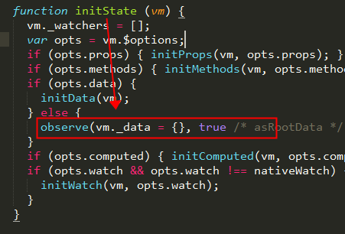
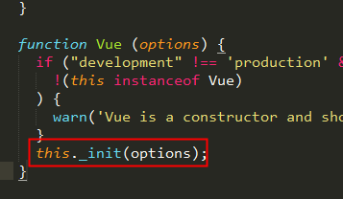
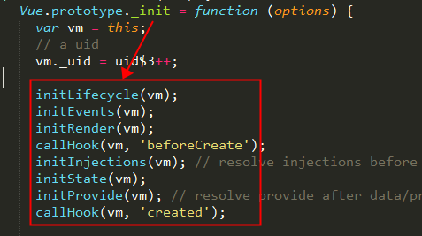
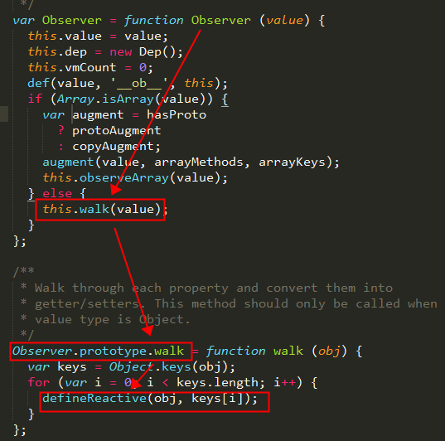
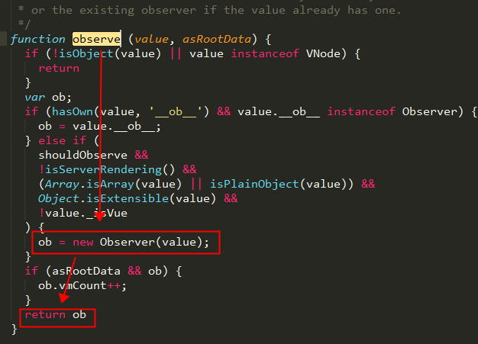
Vue源码中的Object.definedProperty
查看Vue的源码

Slide 10
Vue Core源码剖析
篇幅长度限制，代码访问
defineReactive => http://192.168.0.18/vueExample/index.html
Dep => http://192.168.0.18/vueExample/index.html
Watcher => http://192.168.0.18/vueExample/index.html
另外一个逻辑：
initData => http://192.168.0.18/vueExample/index.html

Slide 11
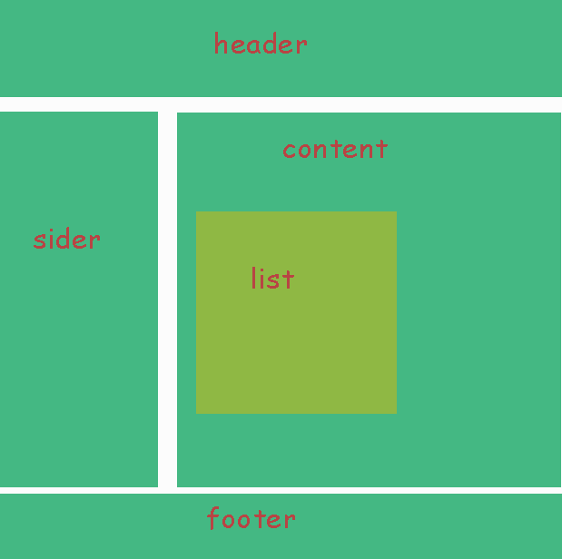
Vue component 组件

Slide 12
Vue component 组件
篇幅长度限制，代码访问 => http://192.168.0.18/vueExample/index.html

Slide 13
延伸 - 理解渐进式框架
渐进式我个人理解就是阶梯式向前。
声明式渲染——组件系统——客户端路由——-大数据状态管理——-构建工具
Vue.js可以作为一个js库来使用，也可以用它全套的工具来构建系统界面，这些可以根据项目的需要灵活选择，所以说，Vue.js是一套构建用户界面的渐进式框架。

Slide 14
延伸
声明式渲染——组件系统——客户端路由——-大数据状态管理——-构建工具
1.简单页面 vuejs
2.多页简单网站 vuejs+vue-router
3.多页复杂网站 vuejs+vue-router+vuex
4.大型复杂网站
webpack+vuejs+vue-router+vuex+es6+less/postcss+axios+lodash+......

Slide 15
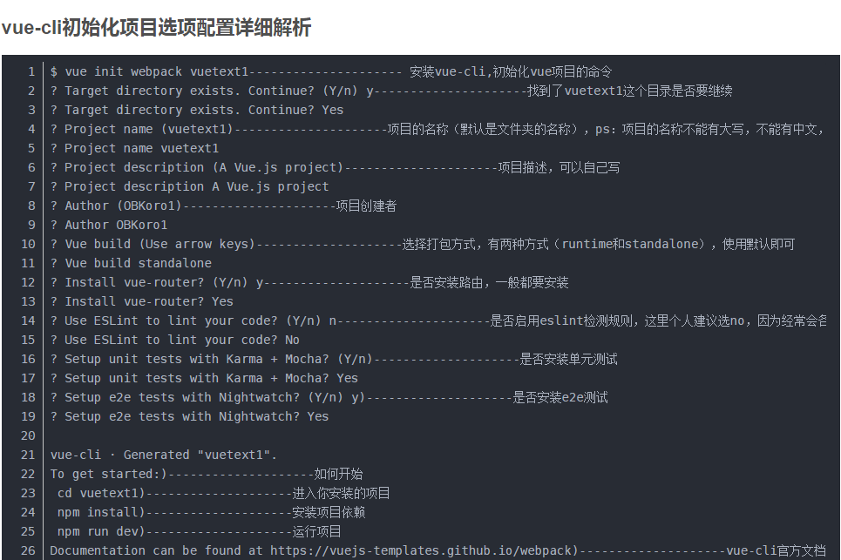
vue-cli
Vue-cli是快速构建单页应用的脚手架
1.node -v
2.npm -v
3.npm install -g cnpm --registry=https://registry.npm.taobao.org
4.npm install webpack -g webpack -v
5.npm install vue-cli -g vue -v
-------------------------------------------------------------
以上是安装node npm 淘宝镜像 webpack vue命令行的前期准备
下面是初始化一个vue项目
6.vue init webpack my-project(项目名)
7.cd my-project cnpm install
8. npm run dev
本次分享重点是vue的核心架构，所以这块构建知识点粗略涉及，不展开，有机会下次分享

Slide 16
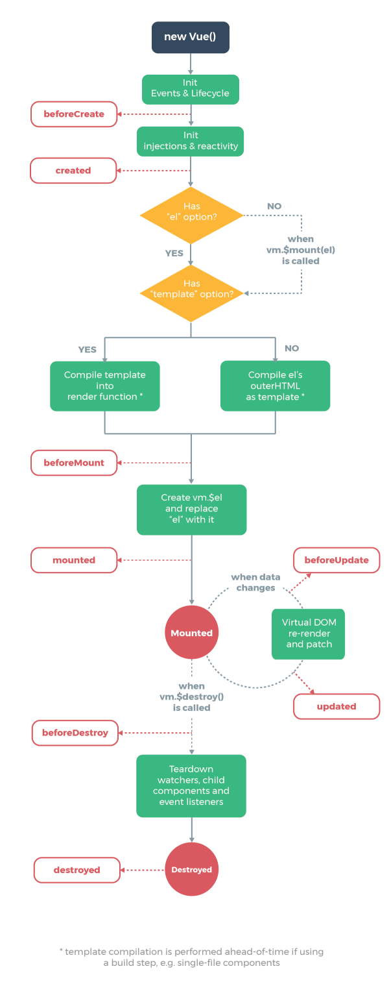
总结 - Vue的生命周期
开始
var app = new Vue({})
所有的Vue应用都是从这里开始的，当实例化出Vue对象时就已经进入了Vue的生命周期。
进入的生命周期第一个钩子函数就是beforeCreate。在这之前组件还没有真正的初始化。
在beforeCreate之后，Vue对data对象作了getter/setter处理，并且将对象放在一个Observe里面以便于监控对象，另外还有使用initEvents绑定事件
在组件初始化完成后，遇到第二个钩子函数：created。在这个阶段我们可以访问到了data的属性以及绑定的事件
通过了created阶段后组件的生命周期到了beforemount，在这个阶段DOM结构还没有生成，但是已经创建了el，组件挂载的根节点。在beforemount执行完成后开始渲染DOM，执行_render方法，_mount方法，然后会有new出一个watcher对象,形成VNode节点，然后会更新DOM
渲染完毕后组件就会到了下一个生命周期mounted，一般的异步请求都会写在这，这个阶段DOM已经渲染出来了。至此一个组件已经完整的出现在眼前了，但是生命周期却还没有停止。
当组件需要更新的时候生命周期会先到达beforeUpdate,在这个阶段显示数据并没有更新，但是DOM中的数据已经改变了，这是因为双向绑定的关系
走过beforeUpdate组件完成了更新，生命周期走到updated
完成更新后的组件应该被销毁了，beforeDestroy，这个阶段组件还没有被销毁
destroy这个是真正的销毁

Slide 17


